Slide 1
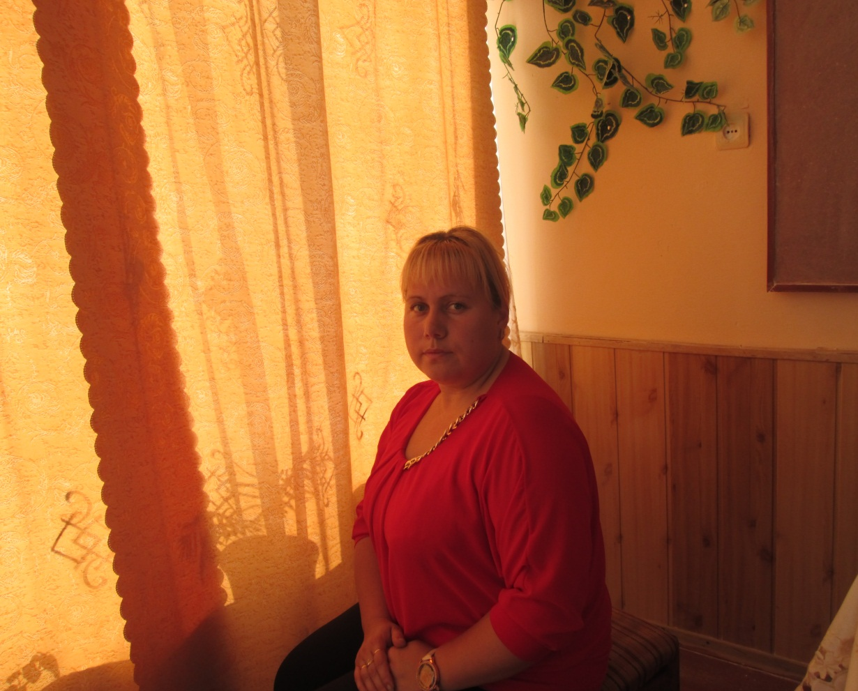
Презентація досвіду роботи
класного керівника
Загальноосвітньої школи І-ІІ ступенів
с. Новосілка
Біляк Оксани Василівни

Slide 2

Мета досвіду:
Розвивати інтелектуальні та творчі особистісні якості учнів з урахуванням їх інтересів, мотивів, системи цінностей;
Виховання активної, компетентної кркативної особистості, яка вміє бачити, вирішувати нестандартні проблеми;
Виховувати людину-патріота, людину-громадянина; особистість.

Slide 3

Проблема , над якою я працюю
Всебічний розвиток особистості, на основі виховання в учнів основ культури та ознайомлення з традиціями та історією рідного краю

Slide 4
Основні напрями реалізації ідеї :
розвиток особистості учня та його адаптація у світовому інформаційному просторі;
формування інформаційної культури учнів , забезпечення їх інформаційних потреб;
інтенсифікація навчання і виховання за рахунок використання ІКТ;
оптимізація освіти на основі використання інформаційно – комунікаційних технологій .

Slide 5
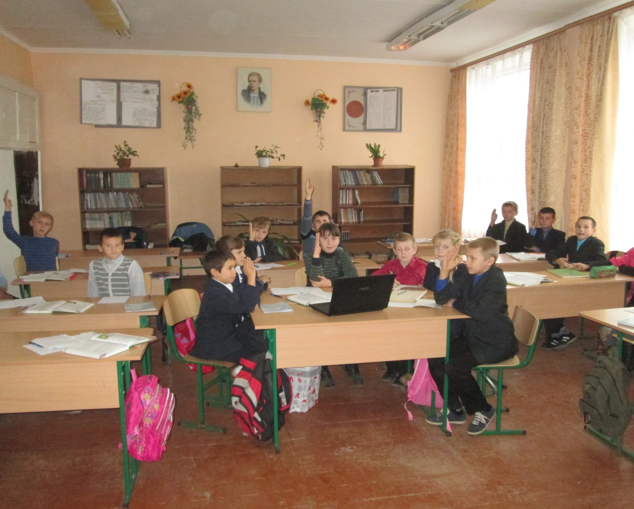
_{Використання} ІКТ та мультимедіа у виховній роботі з класом

Slide 6
Засоби ІКТ
Презентації
Інформаційні бюлетені
Схеми, таблиці
Віртуальні екскурсії
Кросворди

Slide 7


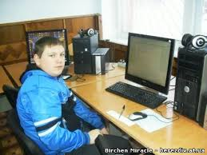
Звязок виховної роботи з навчальними предметами

Slide 8
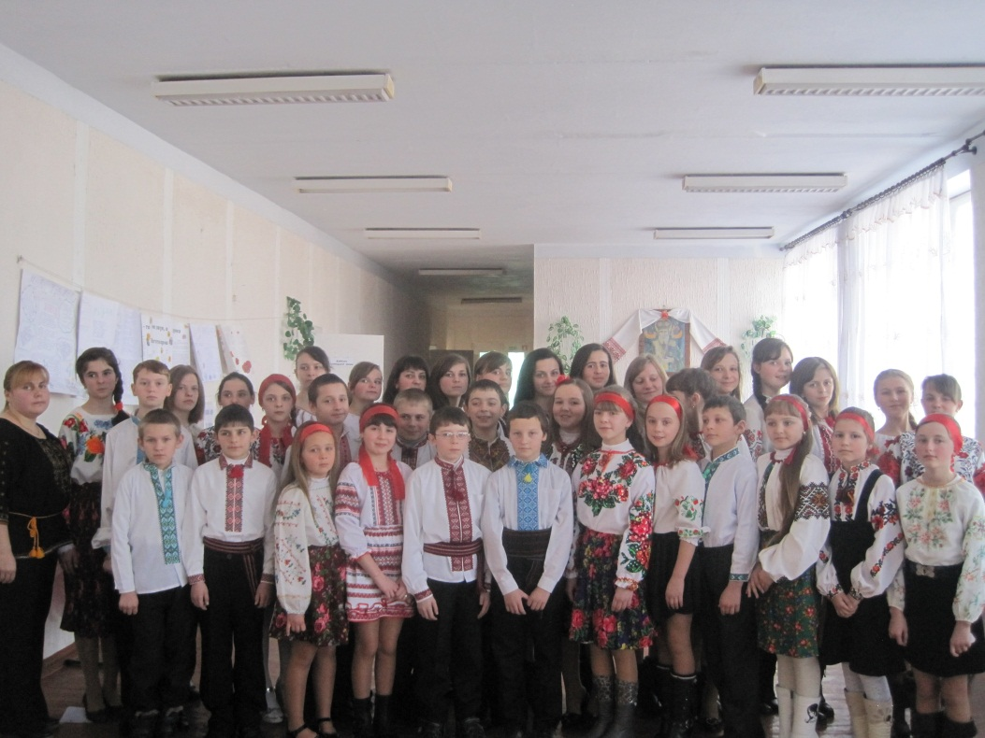
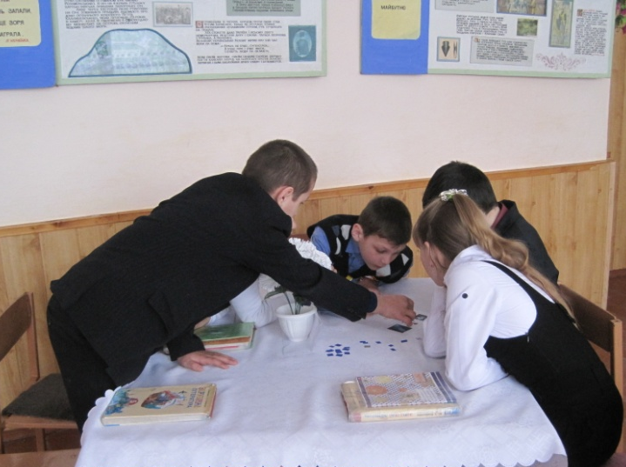
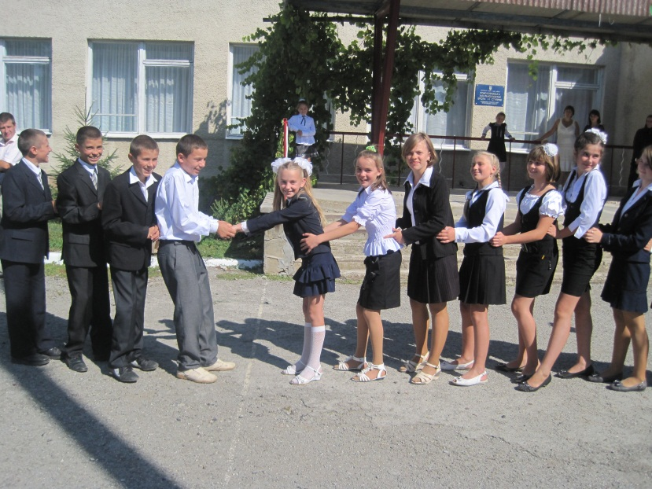
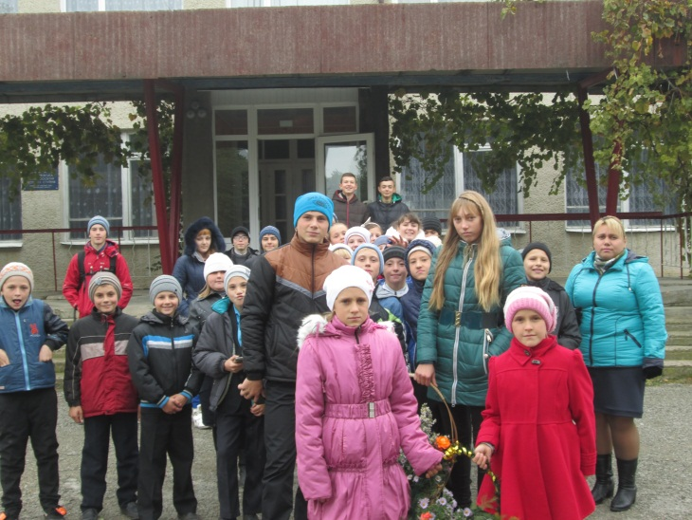
“Майстерність виховання – це майстерність пошуку”
Марк ван Дорен

Slide 9
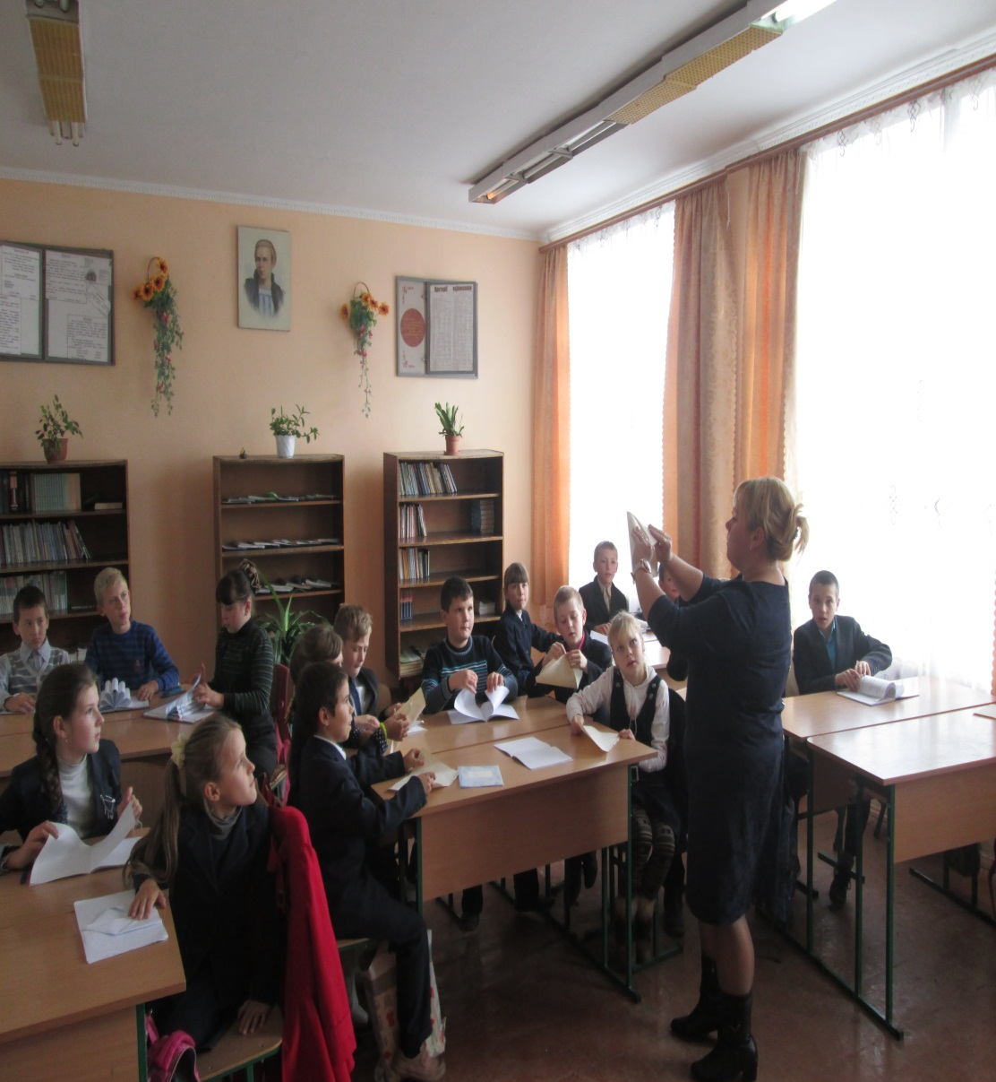

Дослідницько – пошукова робота
Повноцінними є тільки ті знання, які дитина здобула власною активністю
Й. Песталоцці
.

Slide 10

Форми реалізації позаурочної роботи
“ Залучити до позакласної роботи учнів за їх здібностями та допомагати розвивати їх”
Л. Мірошниченко
Поетичні вітальні
Проба пера
Тематичні вечори
Аматорський театр
Пам’ятні дати
Літературний вісник
Радіо - газети
Ярмарка ілюстрацій
Літературний квест
Літературні подорожі
КВК
Усні журнали

Slide 11
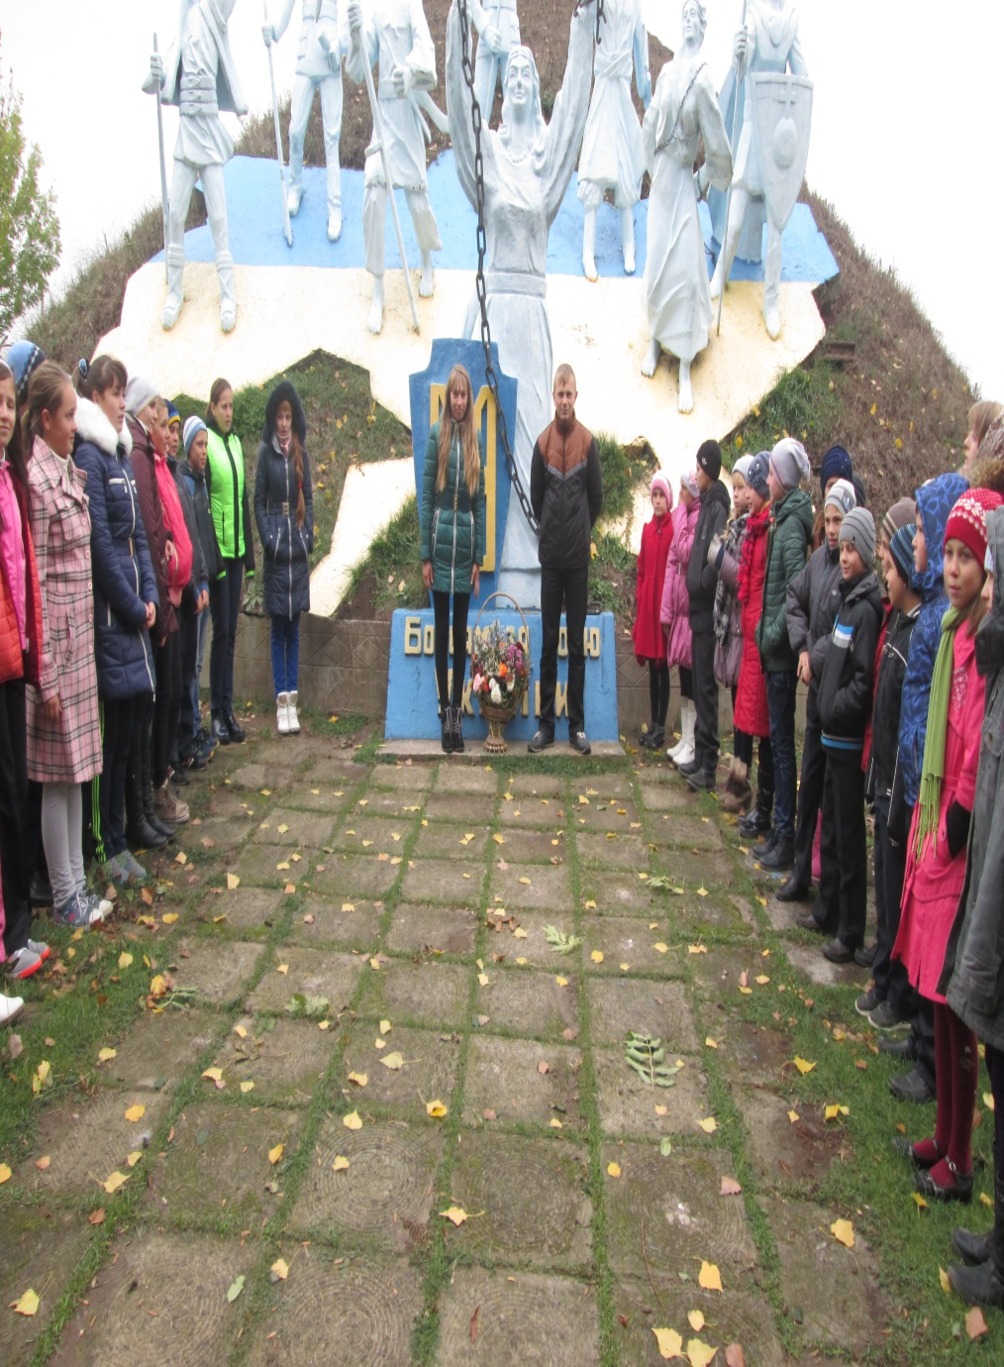
Висновок
Плануючи виховну роботу з учнями, я поставила собі за мету:
Сформувати основні засади саморозвитку та самовиховання особистості;
Сформувати духовно-моральну культуру особистості;
Сформувати потребу у праці;
Сформувати екологічну культуру;
Сформувати естетичну культуру мислення;
Формувати патріотичні почуття.

